Slide 1
含无关项的逻辑函数化简
刘 军
合肥工业大学计算机与信息学院

Slide 2
1.9：无关项
无关项的概念：
输入变量的某些取值，其对应的函数值是任意的，是1是0皆可。
A | B | C | Y
0 | 1 | 1 | 0
A
√
B
Y
电 路
C
A | B | C | Y
0 | 1 | 1 | 1
√

Slide 3
1.9：无关项
无关项的概念：
表1 无关项例子
例1：设计一个判别电路，以判别8421码所表示的十进制数之值是否大于等于５。
A B C D F
0 0 0 0 0
0 0 0 1 0
0 0 1 0 0
0 0 1 1 0
0 1 0 0 0
0 1 0 1 1
0 1 1 0 1
0 1 1 1 1
1 0 0 0 1
1 0 0 1 1
1 0 1 0
1 0 1 1
1 1 0 0
1 1 0 1
1 1 1 0
1 1 1 1

Slide 4
1.9：无关项
表2 无关项取值(1)
表3 无关项取值(2)
表4 无关项取值(3)
表5 无关项取值(4)
A B C D F
A B C D F
A B C D F
A B C D F
0 0 0 0 0
0 0 0 1 0
0 0 1 0 0
0 0 1 1 0
0 1 0 0 0
0 1 0 1 1
0 1 1 0 1
0 1 1 1 1
1 0 0 0 1
1 0 0 1 1
0 0 0 0 0
0 0 0 1 0
0 0 1 0 0
0 0 1 1 0
0 1 0 0 0
0 1 0 1 1
0 1 1 0 1
0 1 1 1 1
1 0 0 0 1
1 0 0 1 1
0 0 0 0 0
0 0 0 1 0
0 0 1 0 0
0 0 1 1 0
0 1 0 0 0
0 1 0 1 1
0 1 1 0 1
0 1 1 1 1
1 0 0 0 1
1 0 0 1 1
0 0 0 0 0
0 0 0 1 0
0 0 1 0 0
0 0 1 1 0
0 1 0 0 0
0 1 0 1 1
0 1 1 0 1
0 1 1 1 1
1 0 0 0 1
1 0 0 1 1
1 0 1 0 0
1 0 1 1 0
1 1 0 0 0
1 1 0 1 0
1 1 1 0 0
1 1 1 1 0
1 0 1 0 1
1 0 1 1 1
1 1 0 0 1
1 1 0 1 1
1 1 1 0 1
1 1 1 1 1
1 0 1 0 1
1 0 1 1 0
1 1 0 0 1
1 1 0 1 0
1 1 1 0 0
1 1 1 1 1
1 0 1 0 Ф
1 0 1 1 Ф
1 1 0 0 Ф
1 1 0 1 Ф
1 1 1 0 Ф
1 1 1 1 Ф

Slide 5
1.9：无关项
无关项的概念：
例2: 有三个逻辑变量A、B、C分别表示一台电动机的正转、反转和停止。若A＝1
表示电动机正转，B＝1表示电动机反转，C＝1表示电动机停止。
则其ABC的只能是100、010、001，而其它的状态如000、011、101、110、
111是不能出现的状态。

Slide 6
1.9：无关项
无关项：
表示： Ф (或× ，d)
带有无关项的逻辑函数表示方法

Slide 7
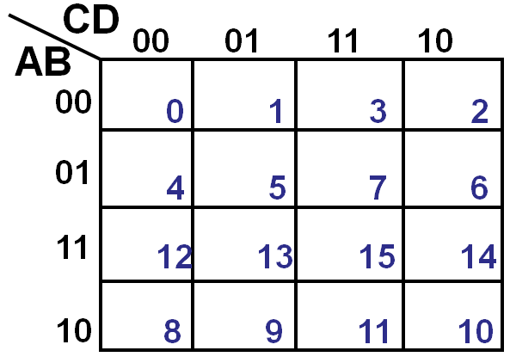
1.9：无关项
无关项化简 例3：
①不利用无关项，Ф取0
1
1
ACD
ACD
1
1
Ф
Ф
Ф
Ф
Ф
Ф
1
BCD

Slide 8
1.9：无关项
无关项化简 例3：
①不利用无关项，Ф取0
1
1
CD
CD
1
1
Ф
Ф
Ф
Ф
②利用无关项，m8、m12、m15取1
Ф
Ф
1

Slide 9
1.9：无关项
无关项化简 例4：

Slide 10
1.9：无关项
无关项化简 例4：
1
1
BD
1
CD
Ф
Ф
Ф
Ф
1
Ф
Ф

Slide 11
1.9：无关项
无关项化简 例4：
1
1
BD
1
CD
Ф
Ф
Ф
Ф
1
Ф
Ф

Slide 12
1.9：无关项（补充上节课的例子）
例5：
F
D
CD
AB
00 01 11 10
00
1
1
1
1
0 1 3 2
C
01
1
1
1
4 5 7 6
11
1
1
1
B
12 13 15 14
1
1
1
1
10
8 9 11 10

Slide 13
1.9：无关项（补充上节课的例子）
例5：
F
G
CD
CD
AB
00 01 11 10
00 01 11 10
AB
00
1
1
1
1
00
0 1 3 2
0 1 3 2
01
1
1
1
01
1
4 5 7 6
4 5 7 6
11
1
1
1
11
1
12 13 15 14
12 13 15 14
1
1
1
1
10
10
8 9 11 10
8 9 11 10
图 1
图 2

